Slide 1
Постановка задачи
Имеется выборка принятых импульсов (отметок), характеризующаяся следующими параметрами:
Время прихода,с
Период,с
Частота,кГц
Азимут,град
Амплитуда,В
Длительность,нс
Требуется определить кластеры сложных сигналов (паттернов), состоящих из n-ого числа отметок, где n > 1.

Slide 2
Методы решения задачи кластеризации
Метод | Основа алгоритма | Входные данные | Требует ли заранее знать количество кластеров? | Кластерные идентифицированные формы | Позволяет ли выделять выбросы?
Иерархическая кластеризация | Расстояние между объектами | Попарные расстояния между наблюдениями | Нет | Кластеры произвольной формы | Нет
k-средних | Расстояние между объектами и центроидами | Фактические наблюдения | Да | Сфероидальные кластеры с равной диагональной ковариацией | Нет
DBSCAN | Плотность областей в данных | Фактические наблюдения или попарн. | Нет | Кластеры произвольной формы | Да
Смешанные гауссовские модели | Смесь распределений Гаусса | Фактические наблюдения | Да | Сфероидальные кластеры с различными структурами ковариации | Да
Спектральная кластеризация | Граф связи между точками | Фактические наблюдения Или матрица подобия | Да, но можно оценить количество кластеров | Кластеры произвольной формы | Нет

Slide 3
Имитационная модель
Имитационная модель (ИМ) представляет собой набор последовательных произвольных импульсов – помеховую для алгоритма кластеризации среду, со следующим вектором состояния:
где частота и длительность импульса выбираются случайным образом из заданных списков значений:
Для частоты [1,09; 1,5; 5,48; 9.8; 16] ГГц
Для длительности [50; 100; 500; 20000; 65000] нс
Условимся, что размер выборки имитационной модели N будет равен 10000 импульсов.

Slide 4
Имитационная модель
Модель наблюдений описывается следующим образом:
где - матрица шумов наблюдений размерностью (N*4).
- матрица состояния размерностью (N*4). - матрица наблюдений размерностью (N*4).
PS. Где 1 и 4 компоненты характеризуются N(0,50*1e-9 c), 2 - N(0,1e3 Гц), а 3 компонента - N(0,10*1e-9 c).

Slide 5
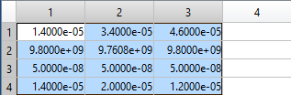
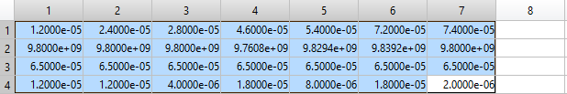
Добавим в выборку импульсов ИМ два паттерна случайным образом
Размер 1-ого паттерна возьмём равным трем импульсам;
Размер 2-ого паттерна равным семи импульсам.
Relative arrival time, s
Duration, s
1 pattern
2 pattern
Period, s
Frequency, Hz

Slide 6
Гипотеза
Предполагается, что алгоритм кластеризации сможет выделить добавленные паттерны в отдельные кластеры, тем самым сформировав 2 кластера со схожими паттернами. Остальные импульсы он будет считать помехами и шумами (выбросами).

Slide 7
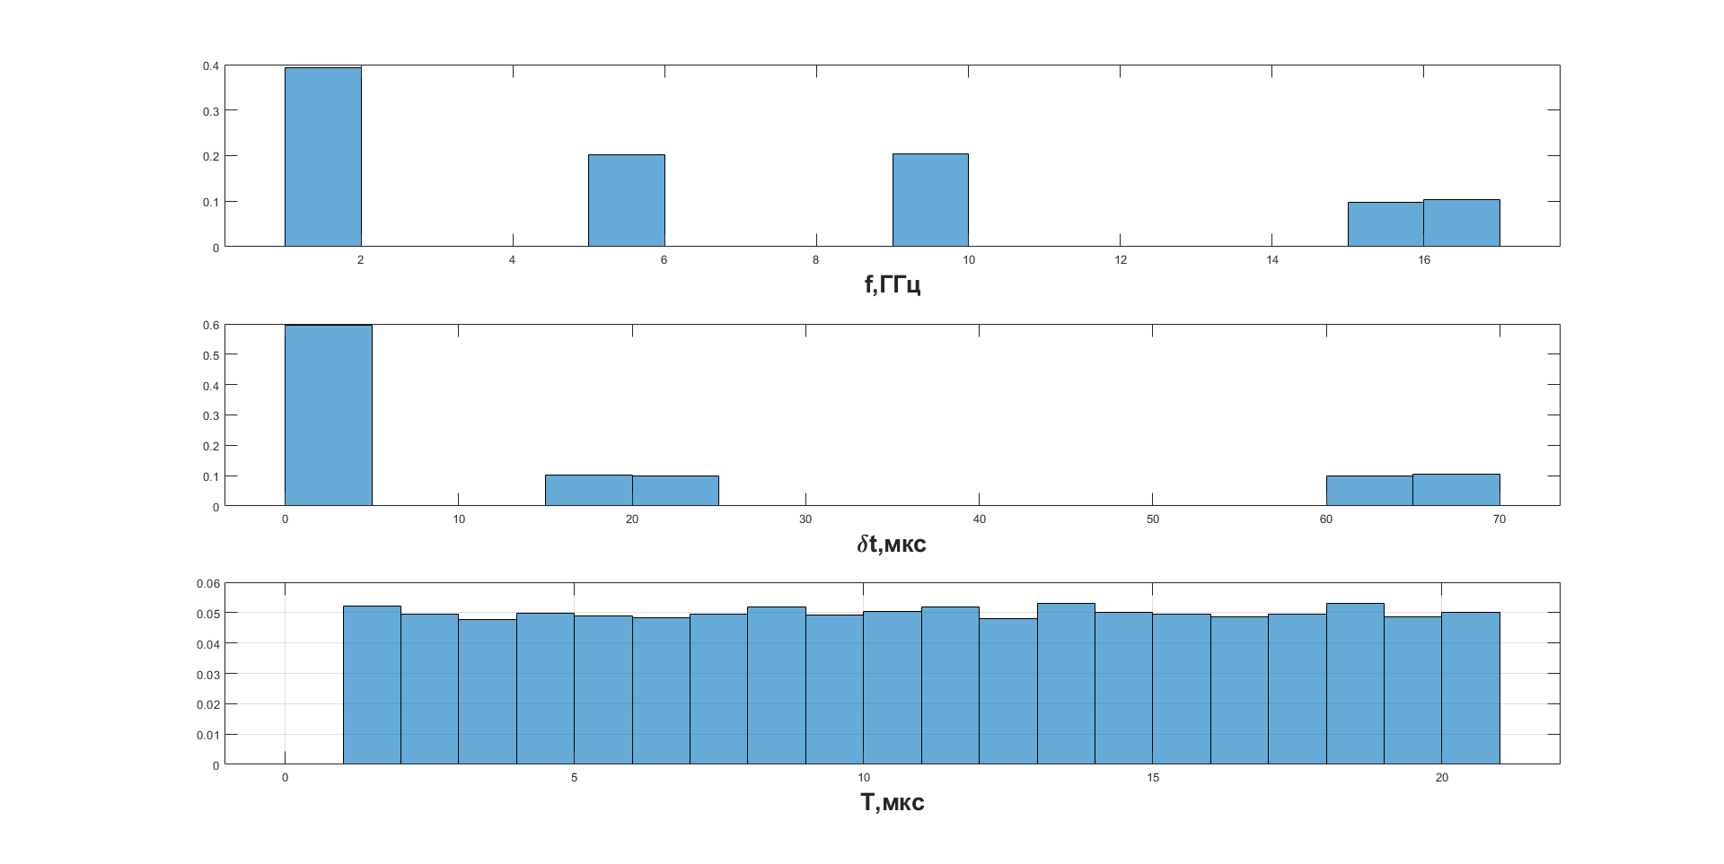
Вероятностные распределения параметров матрицы наблюдений (без времен прихода)

Slide 8
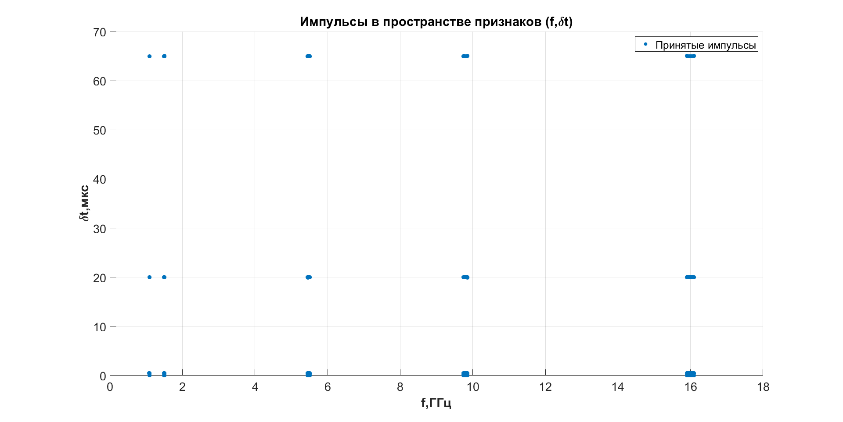
Двумерное представление импульсов в ИМ

Slide 9
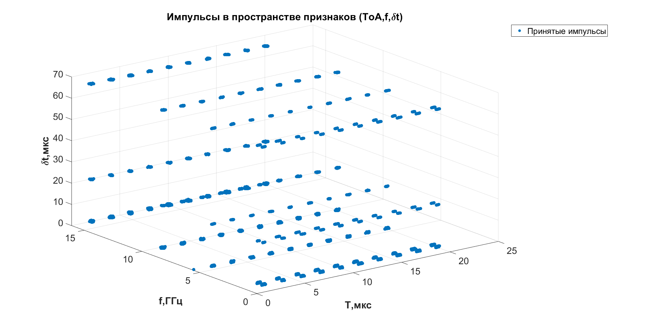
Трехмерное представление импульсов в ИМ с осью значений периодов

Slide 10
Подготовка данных под кластеризацию
Необходимо провести z-стандартизацию параметров матрицы наблюдений
1.1) Параметр времени прихода использовать в кластеризации не будем, так он не является для нас информативным. Поэтому для кластеризации будем использовать следующие 3 параметра
2) Чтобы алгоритм кластеризации выделял не просто отдельные импульсы в кластеры, а искал паттерны из импульсов требуется матрицу R преобразовать, расширив ее до размерности
Назовем эту операцию «окном смещения».
2.1) Операцию «окно смещения» необходимо проделать один раз, для размерности минимально-искомого паттерна.

Slide 11
Окна смещения
Для паттерна из 7 импульсов
Для паттерна из 3 импульсов
1 2 3 4 5 6 7
1 2 3
Нас интересует случай для 3 импульсов
2 3 4 5 6 7 8
2 3 4
3 4 5 6 7 8 9
3 4 5

Slide 12
For a 3-pulse pattern
1 2 3
2 3 4
3 4 5

Slide 13
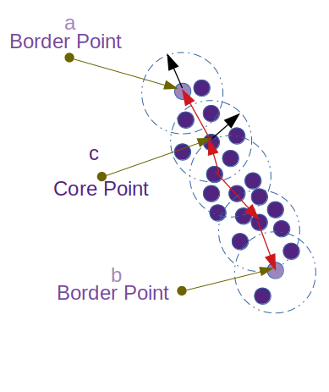
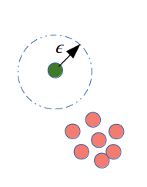
Основная концепция алгоритма DBSCAN состоит в том, чтобы найти области высокой плотности, которые отделены друг от друга областями низкой плотности
Шумовая точка
Пограничная точка
Базовая точка
Алгоритм DBSCAN идентифицирует три вида точек:
Базовая точка — точка в кластере, которая имеет,
по крайней мере, NN соседей в Epsilon окрестности.
Пограничная точка — точка в кластере, которая имеет меньше, чем NN соседей в Epsilon окрестности.
Шумовая точка — выброс, который не принадлежит никакому кластеру.
Пограничная точка

Slide 14
Подбор параметров алгоритма DBSCAN
Для работы алгоритма DBSCAN требуется задать следующие параметры:
1. Число соседей (NN)
2. Радиус поиска соседей (Epsilon)
NN на модели выбирается из учета минимального числа случайного повторения одного из двух паттернов в выборке (заранее известны индексы паттернов в выборке и число их повторений в выборке).
Epsilon выбирается исходя из отсортированной по возрастанию матрицы попарных расстояний с Евклидовой метрикой.

Slide 15
Выбор NN
Предположим реализацию, где 1-ый паттерн длинной 3 импульса повторился 12 раз, а 2-ой паттерн длинной 7 импульсов 7 раз.
Тогда NN берем равным 7.

Slide 16
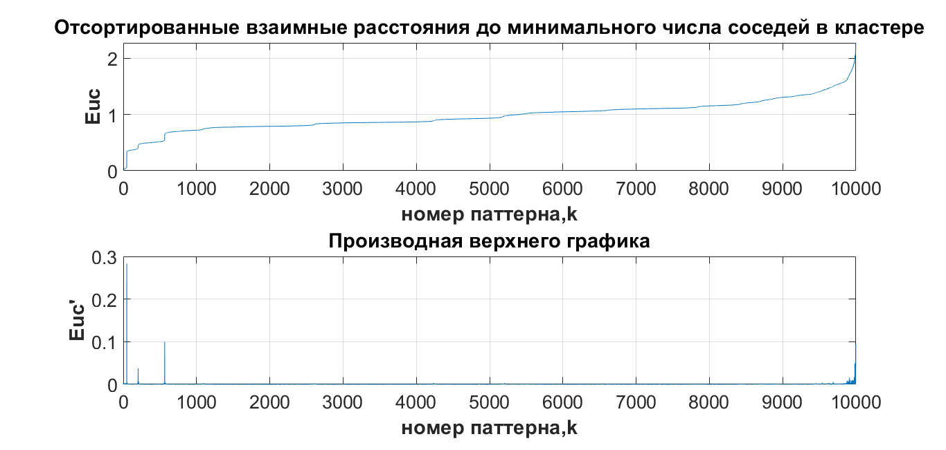
Выбор Epsilon
Epsilon выбирает как значение соответствующее максимальной производной в начале реализации
макс. производная

Slide 17
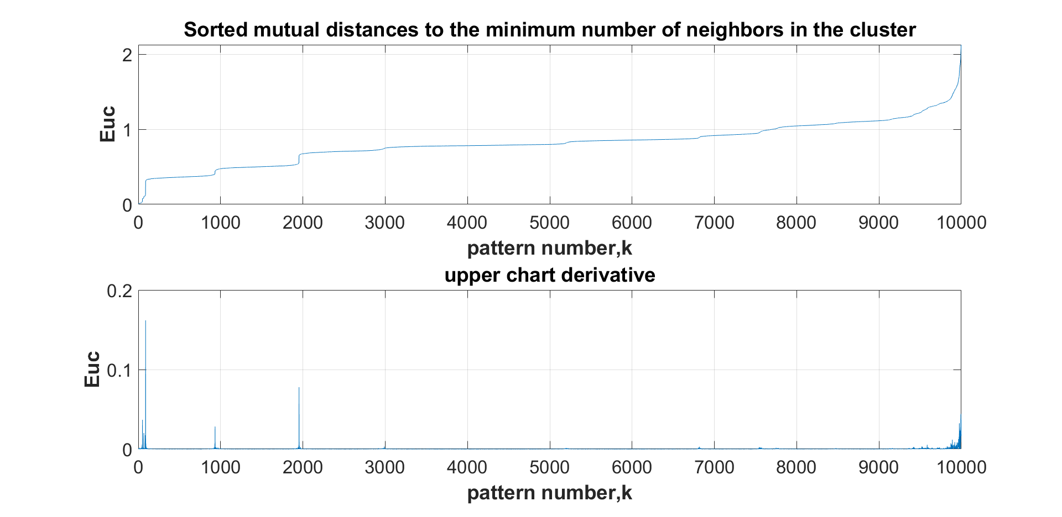
Choosing Epsilon
Epsilon selects as the value corresponding to the maximum derivative at the beginning of the realization
maximum derivative

Slide 18
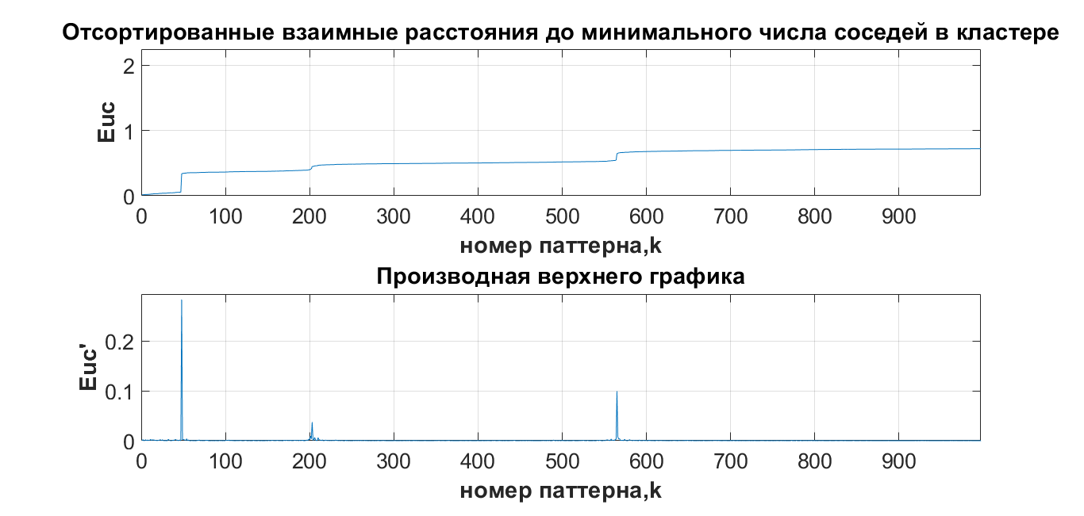
Выбор Epsilon
Epsilon
макс. производная

Slide 19
Выбор Epsilon
Epsilon
макс. производная

Slide 20
Оценки качества кластеризации
Точность правильного
распознавания:
2) Ложное распознавание:
3) Число определенных кластеров:

Slide 21
Результаты кластеризации на одной реализации
Алгоритм:
Число кластеров - 2
Позиции 1-ого кластера - 1388 1776 2739 2943 3656 4770 5761 7984 8327 8529 9537 9745
Позиции 2-ого кластера - 1806 2326 4045 4896 5576 6276 8874
Истина:
Число кластеров - 2
Позиции 1-ого кластера - 1388 1776 2739 2943 3656 4770 5761 7984 8327 8529 9537 9745
Позиции 2-ого кластера - 1806 2326 4045 4896 5576 6276 8874
Реальных кластеров - 2 Выявили - 2
Точность распознавания паттернов алгоритмом на данной реализации составила - 100%
Процент определенных ложных паттернов - 0%

Slide 22
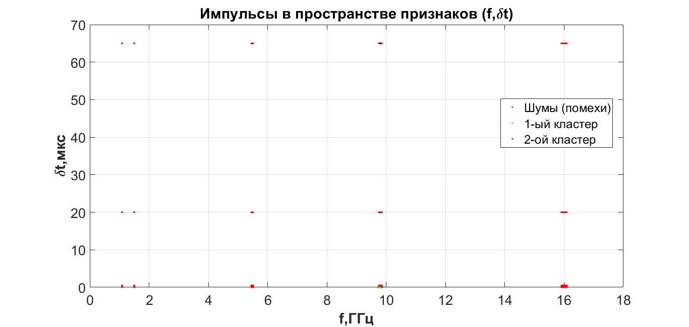
Визуализация кластеризации

Slide 23
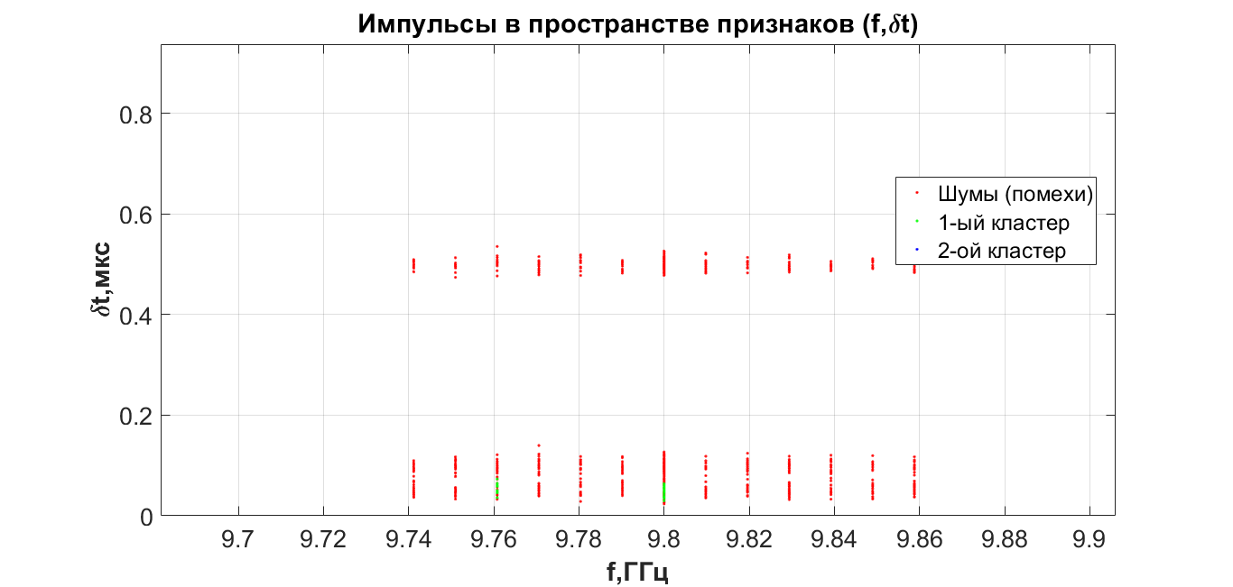
Приблизим 1-ый кластер

Slide 24
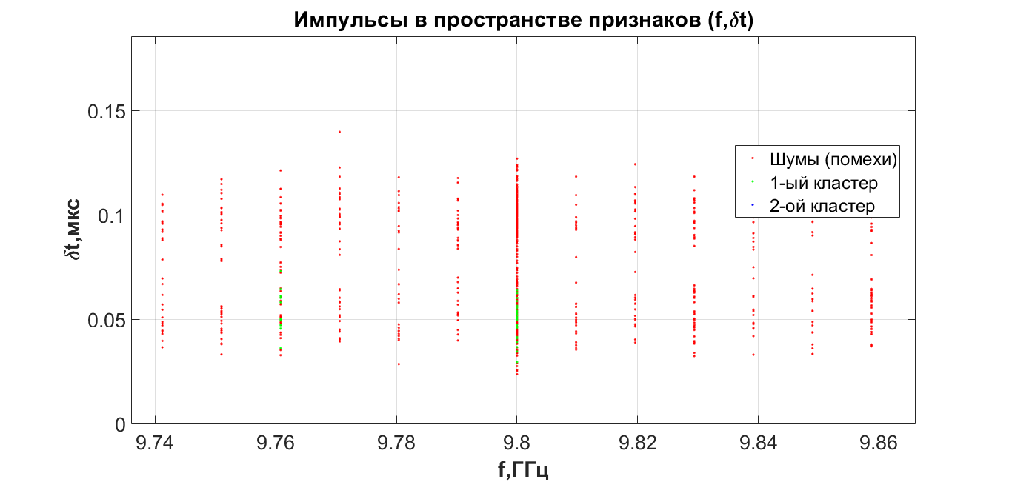
Еще сильнее

Slide 25
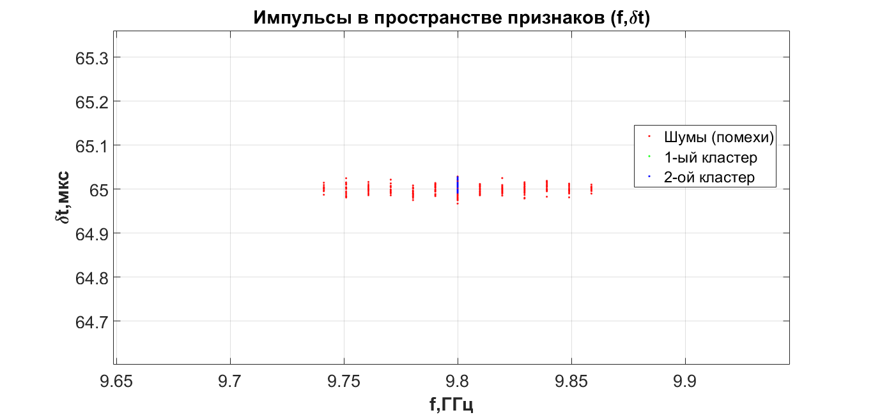
Приблизим 2-ой кластер

Slide 26
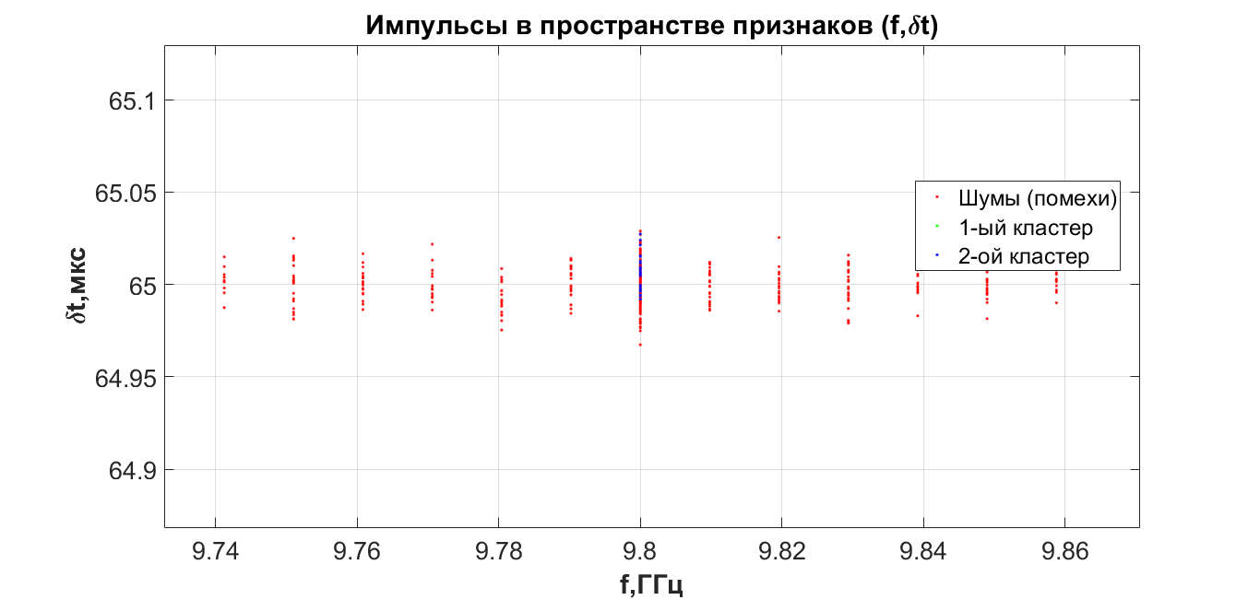
Еще сильнее приблизим

Slide 27
Результаты кластеризации на 100 реализациях
Результат кластеризации на 100 случаях, средняя точность определения паттернов составила - 98.485%
Средний процент определенных ложных паттернов составил - 0.085433%
Среднее число выявляемых кластеров составило - 2.18

